Slide 1


Искусственный интеллект: Алгоритмы поиска
Профессор Игорь Александрович Бессмертный

Slide 2
Методы поиска: где нужны
Планирование
Компоновка
Упорядочение сборки
Игры

Slide 3
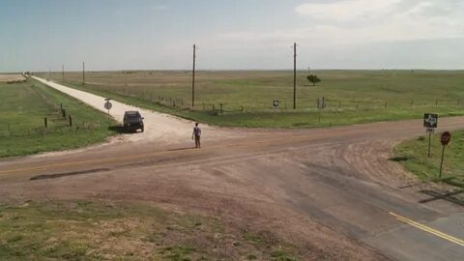
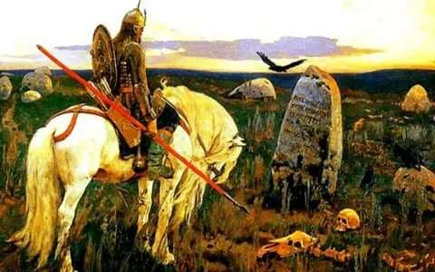
Методы поиска
https://ru.wikipedia.org/wiki/Перекрёсток_(фильм,_1986)

Slide 4
Методы поиска
Дерево решений:
Не путать с графом!
b – коэффициент ветвления
d – глубина самого поверхностного решения
m – максимальная глубина
Число вершин N <= b^{m}

Slide 5
Неинформированный Поиск
Поиск сначала в глубину
1
5
6
2
7
8
3
4
Временная сложность O(b^{m})
Пространств.сложность O(bm)
Полнота - Нет
Оптимальность - Нет

Slide 6
Неинформированный Поиск
Поиск сначала в ширину
1
2
3
4
5
6
7
8
Временная сложность O(b^{d+1})
Пространств.сложность O(b^{d+1})
Полнота - Да
Оптимальность - Да

Slide 7
Неинформированный Поиск
Поиск с ограничением глубины
l – макс.
глубина
1
3
4
2
5
6
Временная сложность O(b^{l})
Пространств.сложность O(bl)
Полнота - Нет
Оптимальность - Нет

Slide 8
Неинформированный Поиск
Поиск с итеративным углублением
1
7
4
2
6
3
10
5
11
8
9
12
13
Временная сложность O(b^{d})
Пространств.сложность O(bd)
Полнота - Да
Оптимальность - Да

Slide 9
Неинформированный Поиск
Двунаправленный поиск
старт
финиш
Временная сложность O(b^{d/2})
Пространств.сложность O(b^{d/2})
Полнота - Да
Оптимальность - Да

Slide 10
Неинформированный Поиск
Сложность поиска в ширину (b = 10, скорость 10000 узлов/с, память 1000 байт/узел
Глубина | Узлов | Время | Память
2 | 1100 | 0.11 с | 1 Мб
4 | 111100 | 11 с | 106 Мб
6 | 10⁷ | 19 мин | 10 Гб
8 | 10⁹ | 31 час | 1 Тб
10 | 10¹¹ | 129 сут | 101 Тб
12 | 10¹³ | 35 лет | 10 Птб
14 | 10¹⁵ | 3523 года | 1 эксабайт

Slide 11
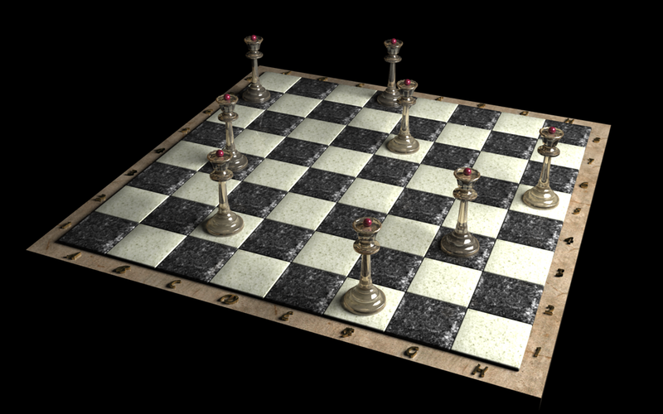
Методы поиска
Основная проблема: комбинаторная сложность
Задача о 8 ферзях
Число состояний =
64*63*62*…*57 =
= 3*10¹⁴
Шахматы:
Коэффициент ветвления = 20
Глубина = 2*40 = 80
Число вершин дерева решений = 20⁸⁰
~равно числу атомов в Солнечной системе
Игра 23 спички:
Коэффициент ветвления = 3
Макс.глубина = 22
Число вершин дерева решений ~ 3¹¹ = 177147

Slide 12
Информированный поиск
Хельсинки
100
377
Таллин
295
313
276
С.Петербург
476
483
716
Рига
Тверь
839
161
Москва

Slide 13
Информированный поиск
Хельсинки (897)
100
377
Таллин (864)
295
313
276
С.Петербург (634)
476
483
716
Рига (839)
Тверь (161)
839
161
Использует специальные
функции - эвристики
Москва (0)

Slide 14
Жадный поиск
Хельсинки (897)
100
377
Таллин (864)
295
313
276
С.Петербург (634)
476
483
Рига (839)
716
Тверь (161)
839
Жадный поиск по первому наилучшему соответствию
Москва (0)

Slide 15
Метод А*
Метод минимизации суммарной оценки стоимости решения А*
f(n) = g(n) + h(n)
где g(n) – стоимость достижения n-го узла, h(n) – эвристическая функция стоимости достижения цели из n-го узла.

Slide 16
Метод А*
Хельсинки (897)
Таллин
100
377
Таллин (864)
295
313
276
Хельсинки
100+(897)
=997
Рига
276+(839)
=1115
С.Петербург
313+(634)
=947
С.Петербург (634)
476
483
Рига (839)
716
Тверь (161)
839
Метод А*
Москва (0)

Slide 17
Метод А*
Хельсинки (897)
100
Таллин (864)
Хельсинки
100+(897)
=997
Рига
276+(839) =1115
С.Петербург
313+(634)
=947
377
295
313
276
С.Петербург (634)
Хельсинки
313+295+ (897)
=1505
Рига
313+476+(839)
=1628
Тверь
313+483+ (161)
= 957
476
483
Рига (839)
716
Тверь (161)
839
Метод А*
Москва (0)

Slide 18
Метод А*
Хельсинки (897)
100
Хельсинки
100+(897)
=997
Рига
276+(839)
=1115
С.Петербург
313+(634)
=947
377
Таллин (864)
295
313
276
Хельсинки
313+295+ (897)
=1505
Рига
313+476+(839)
=1628
Тверь
313+483+ (161)
= 957
С.Петербург (634)
476
483
Рига (839)
716
Рига
313+483+(839)
=1635
Тверь (161)
839
Метод А*
Москва (0)

Slide 19
Метод А*
Хельсинки (897)
100
377
Таллин (864)
295
Хельсинки
100+(897)
=997
Рига
276+(839)
=1115
С.Петербург
313+(634)
=947
313
276
С.Петербург (634)
476
Рига
100+377+(839)
=1316
С.Петербург
100+295+ (634)
= 1029
483
Рига (839)
716
Тверь (161)
839
Метод А*
Москва (0)

Slide 20
Метод А*
Хельсинки (897)
Таллин
100
377
Таллин (864)
295
Хельсинки
100+(897)
=997
Рига
276+(839)
=1115
С.Петербург
313+(634)
=947
313
276
С.Петербург (634)
476
Тверь
276+716+(161)
=1153
Хельсинки
276+377+(897)
=1550
С.Петербург
276+476+ (634)
= 1386
Москва
276+(839)
=1115
483
Рига (839)
716
Тверь (161)
839
Метод А*
Москва (0)

Slide 21
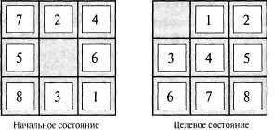
Выбор эвристики
Выбор эвристики – искусство
Коэфф.ветвления ~ 3
Глубина ~ 22
Число состояний ~ 3²² ~ 3.1*10¹⁰
Эвристика - суммарное манхэттенское расстояние каждой фишки от цели
H = 3+1+2+2+2+3+3+2=18

Slide 22
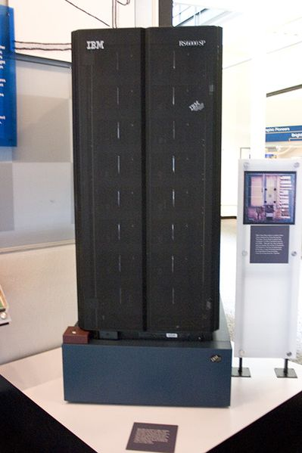
Шахматный суперкомпьютер
Deep Blue (IBM)
30 узлов
(120MHz P2SC микропроцессоров)
480 спец. шахматных СБИС
Операционная система – AIX
Производительность 11.38 GFLOFS
Скорость поиска – 200 млн.позиций/с
В 1997 г. - обыграла Г.Каспрова
2 победы
1 поражение
3 ничьих

Slide 23
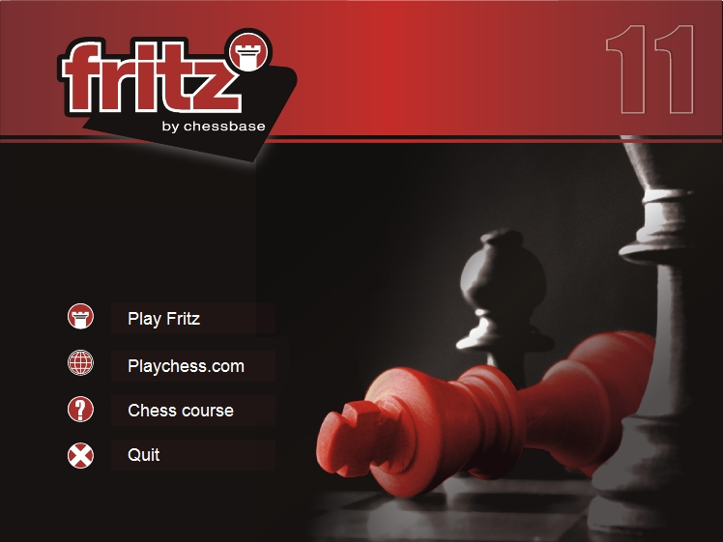

Шахматная программа
Deep Fritz
Платформа – обычный ПК
При анализе ходов делается допущение, что противник делает 2 хода подряд.
В 2006 г. - обыграла В.Крамника
со счетом 4:2

Slide 24
Case based reasoning
= Вывод на основе прецедентов
6
Good_move(2,1).
Good_move(3,2).
5
4
Good_move(4,3).
3
4
3
2
3
2
1
2
1
3
2
1
2
1
1
2
1
1
1
2
1
1
1
1
1
Исходное число вершин = 177147
Результирующее = 60

Slide 25
Case based reasoning
Подлежащее | Сказуемое | Дополнение
Наш Президент | посетил | Англию
Путин | совершил визит в | Великобританию
Владимир Владимирович | приехал в | Альбион
Гарант Конституции | направился | Лондон
Владимир Путин | прилетел в | Родину Шекспира
 | примчался в | Соединенное Королевство
Число вариантов = 6*6*5 = 180
Как быстро мы подберем правильный для конкретного контекста?

Slide 26
Об изучении иностранных языков
Se puedo | fumar | aqui | ?
Quiero | tomar bien | allá | !
Amo | ablar | con amigos | .
 | beber | cerveza
 | comprar | recuerdos
Necessito | ropa | nuevo | .
 | camisa | verde
Каждая комбинация является грамматически правильной и будет понята.

